Slide 1
2018년 1학기 자료구조 및 실습 #04 : BigInt 클래스 2018. 04. 03

Slide 2
실습 개요
BigInt 클래스의 구현과 활용
실습 문제

Slide 3
실습 과제 (1/8)
BigInt class에 곱하기를 수행하는 메소드를 추가 구현하고 테스트하시오.
BigInt multiplyone( BigInt y ) : y가 한자리 양의 정수일 때,
곱하기를 수행하여 그 결과를 프린트하고 결과를 저장한 BigInt 객체를 리턴.
BigInt multiply( BigInt y ) : y가 임의의 자리수의 양의 정수일 때,
곱하기를 수행하여 그 결과를 프린트하고 결과를 저장한 BigInt 객체를 리턴.

Slide 4
실습 과제 (2/8)
교재(Java를 이용한 자료구조)에 주어진 리스팅 [4.16], [4.17], [4.19], [4.20]을 활용하여
BigInt class 생성
* 테스트 클래스를 작성하여 수행되는 것을 보이시오.
1. 54321에 대한 BigInt 객체 x를 생성하시오.
2. 9에 대한 Bigint 객체 y를 생성하시오.
3. 8888에 대한 BigInt 객체 z를 생성하시오.
4. x.multiplyone(y)를 수행하시오.
5. x.multiply(z)를 수행하시오.
( x : 8888 , z : 54321 인 경우도 수행하시오.)

Slide 5
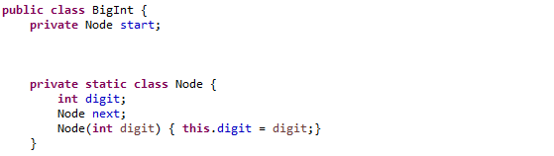
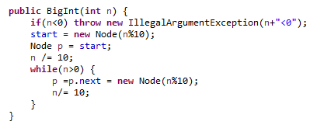
실습 과제 (3/8)
리스팅 [4.16], [4.17]
Node
(next | digit)
BigInt x = new BigInt(54321);
x.start
5
4
3
2
1

Slide 6
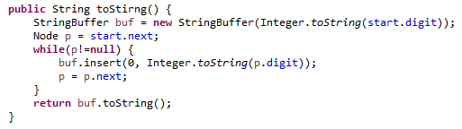
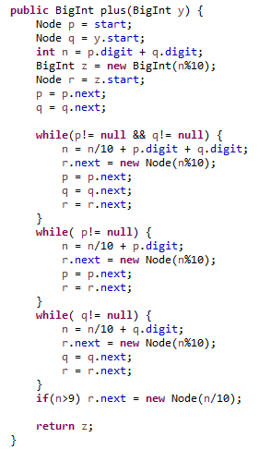
실습 과제 (4/8)
리스팅 [4.19], [4.20]
BigInt x = new BigInt(54321);
BigInt y = new BigInt(999);
x.toString ➔
5
4
3
2
1
x.start
5
4
3
2
1
y.start
9
9
9
BigInt r = x.plus(y);
r.start
5
5
3
2
0
<알고리즘에 대한 구체적인 설명은 교과서 참고>

Slide 7
실습 과제 (5/8)
구현할 메소드 [1]
BigInt x = new BigInt(54321);
p.next
p
• BigInt multiplyone( BigInt y ) :
- y는 한자리 양의 정수를 가지는 BigInt 객체
- 곱하기 연산 수행 (return type : BigInt)
BigInt y = new BigInt(9);
x.start
5
4
3
2
1
y.start
9
p==null
5x9
4x9
3x9
2x9
1x9
p.digit*q.digit
q
54321
45
36
27
18
9
9
4
+
+
+
+
x
3
2
1
0
488889
4
48
38
28
18
09
start
4
8
8
8
8
9

Slide 8

실습 과제 (6/8)
구현할 메소드 [1]
• BigInt multiplyone( BigInt y ) :
- y는 한자리 양의 정수를 가지는 BigInt 객체
- 곱하기 연산 수행 (return type : BigInt)
BigInt x = new BigInt(54321);
BigInt y = new BigInt(9);
x.start
5
4
3
2
1
y.start
9
BigInt r = x.multiplyone(y);
r.start
4
8
8
8
8
9
* 수행 결과 화면
메소드 구현 시,
필요한 변수나 메소드 추가 가능.

Slide 9
실습 과제 (7/8)
구현할 메소드 [2]
BigInt x = new BigInt(54321);
p.next
p
BigInt z = new BigInt(8888);
• BigInt multiply ( BigInt z ) :
- z는 임의의 자리 수의 양의 정수를 가지는
BigInt 객체
- 곱하기 연산 수행 (return type : BigInt)
x.start
5
4
3
2
1
z.start
8
8
8
8
54321
q.next
q
x
8888
434568
54321x8
434568
54321x80
➔ 앞에서 구현한 multiplyone와 plus를 활용해도 좋음
434568
54321x800
+
434568
54321x8000
=
482805048
(* 다른 방법도 자유롭게 선택하여 풀 수 있음)
4
8
2
8
0
5
0
4
8

Slide 10


실습 과제 (8/8)
구현할 메소드 [2]
• BigInt multiply ( BigInt z ) :
- z는 임의의 자리 수의 양의 정수를 가지는
BigInt 객체
- 곱하기 연산 수행 (return type : BigInt)
BigInt x = new BigInt(54321);
BigInt z = new BigInt(8888);
x.start
5
4
3
2
1
z.start
8
8
8
8
BigInt r = x.multiply(z);
r.start
4
8
2
8
0
5
0
4
8
* 수행 결과 화면
메소드 구현 시,
필요한 변수나 메소드 추가 가능.

Slide 11
제출 해야할 파일
문제에 대한 소스 코드
BigInt.java (class)
TestBigInt.java (class – main() 포함)
보고서
- 해당 과제에 대한 구현 설명 및 결과 작성 (사이버 캠퍼스 자료실 양식 참고)

Slide 12



제출 방법 & 주의 사항 (1/2)
제출 기한
1차 : 2018년 04월 09일 23:59 (10점 만점)
2차 : 2017년 04월 16일 23:59 ( 7점 만점)
3차 : 2017년 04월 23일 23:59 ( 4점 만점)
이후 제출은 미제출로 간주 (점수 없음)
제출 방법
소스 코드와 보고서를 폴더에 넣은 후 압축하여 사이버캠퍼스에 제출.
폴더 및 파일명 : DS분반_과제번호_학번_이름
※ 제출 예시
SourceCode.java
TestSourceCode.java
압축하여 제출
DS04_03_201800000_홍길동.hwp
(PDF, MS워드도 가능)
DS04_03_201800000_홍길동.zip

Slide 13
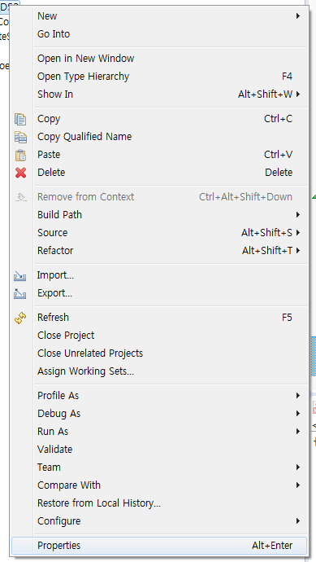
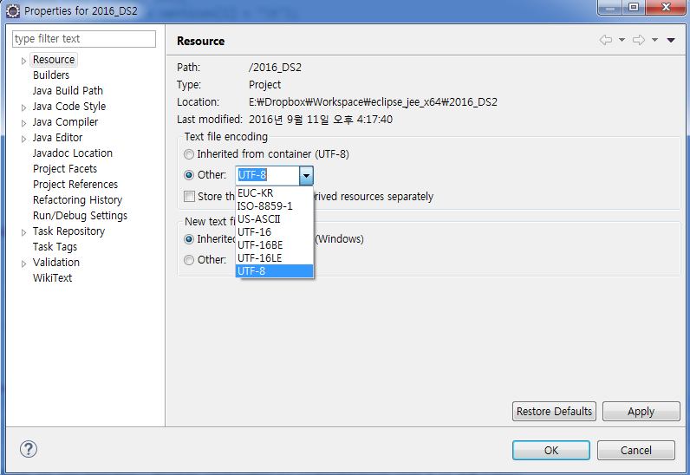
제출 방법 & 주의 사항 (2/2)
Character encoding UTF-8로 설정. (encoding이 다를 경우 소스코드 폰트 깨짐 발생)
프로젝트 폴더 오른쪽 클릭 ➔ Properties ➔ Text file encoding ➔ UTF-8
과제 Copy 하지 말 것!
[copy 적발 시]
1회 적발 → 해당 과제 0점 처리
2회 이상 적발 → F학점 처리
과제 관련 문의
03반(화요일 10:00 실습) – 신준한 (jh_shin@cnu.ac.kr)
04반(화요일 16:00 실습) – 최세목 (semok95@daum.net)

